Slide 1
PEELING TRAINING

Slide 2
QUÉ ES UN PEELING?
La exfoliación cutánea o “peeling” es un acto dermatológico destinado a modificar la superficie cutánea para obtener una regeneración dérmica, epidérmica o ambas.
INDICACIÓN
Limpieza profunda
Nutrición
Hidratación
Astringencia
Disminución de los efectos del fotoenvejecimiento
Acné y secuelas
Despigmentante

Slide 3
TIPOS DE PEELING
Pueden clasificarse en distintos tipos. La principal división es entre peelings por medios físicos o químicos.
PEELINGS FÍSCOS
Peeling Natural-Heliopeeling: Resultado de la radiación solar intensa
Criopeeling: Puede realizarse con CO2 anhidro o nieve carbónica
Fotopeeling: Luz monocromática- Láser

Slide 4
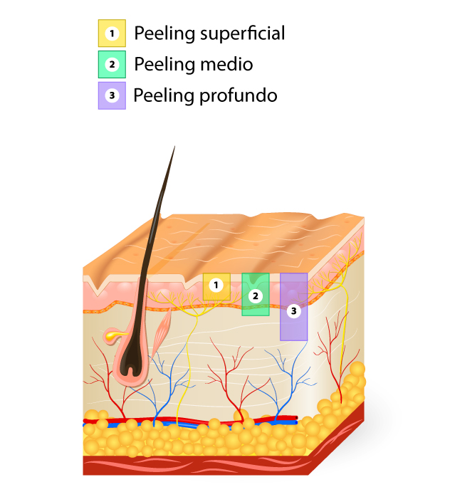
TIPOS DE PEELING
PEELINGS QUÍMICOS
Es una opción que ayuda a mantener la piel sana, su uso está destinado a tratamiento.
Dependiendo de la profundidad de acción de la sustancia utilizada el peeling puede ser:
Muy Superficial
Superficiales a Medios
Profundos

Slide 5
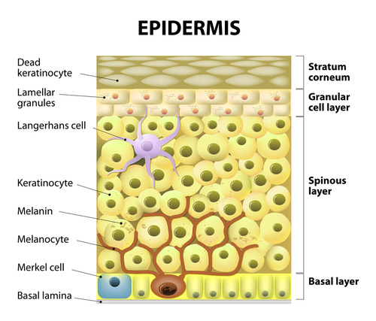
MUY SUPERFICIALES
Lugar
Capa cornea
Capa granulosa
Capa espinosa superficial
Reacción
Eritema muy tenue
Pseudoescarcha
Descamación mínima (1-2 días) o ausente
Picor y Tirantez
DERMIS

Slide 6
SUPERFICIALES A MEDIOS
Lugar
Capa espinosa
Capa granulosa
Dermis papilar
Reacción
Eritema rojo brillante
Escarcha
Descamación moderada
Sensación de quemazón
DERMIS

Slide 7
PROFUNDOS
Lugar
Dermis reticular
Hipodermis*
Reacción
Eritema intenso
Escarcha significativa
Descamación marcada
Sensación de quemazón
DERMIS

Slide 8
FACTORES DE LOS PEELING
CONCENTRACIÓN DE LOS ACTIVOS
Mayor concentración = Mayor potencia
En función de la patología, el grado de ésta y lo que se quiera lograr
pH DEL PEELING
El pH es la escala en la que se expresa la acidez o la alcalinidad de una solución
pH = 7 → Neutro
pH menor a 7 → ácido
Ph mayor a 7 → alcalino
A menor pH mayor profundidad y acción, a mayor pH disminuye el grado de exfoliación

Slide 9
VEHÍCULO / TEXTURA DEL PEELING
Solución: Profundidad del peeling relacionada con la cantidad de solución y por el número de capas aplicadas .
Presionar puede acentuar la penetración del peeling
Gel: Profundidad del peeling relacionada con el tiempo de contacto
Requiere lavar para neutralizar
Penetración lenta y uniforme: menor irritación
Masajear puede acentuar la penetración del peeling

Slide 10
CONTRAINDICACIONES
ABSOLUTAS
Exposición continuada al sol
Dermatitis aguda, alergias, enfermedades agudas
Tratamiento con isotretinoína oral
Embarazo y lactancia
RELATIVAS
Herpes facial recurrente

Slide 11
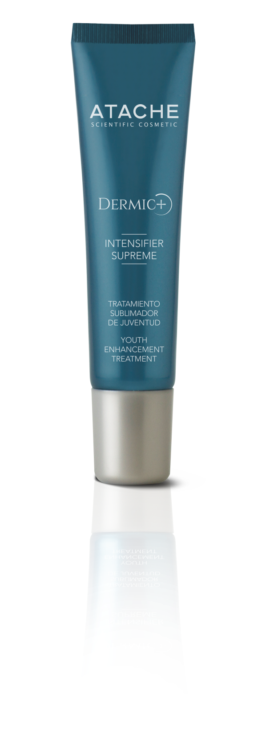
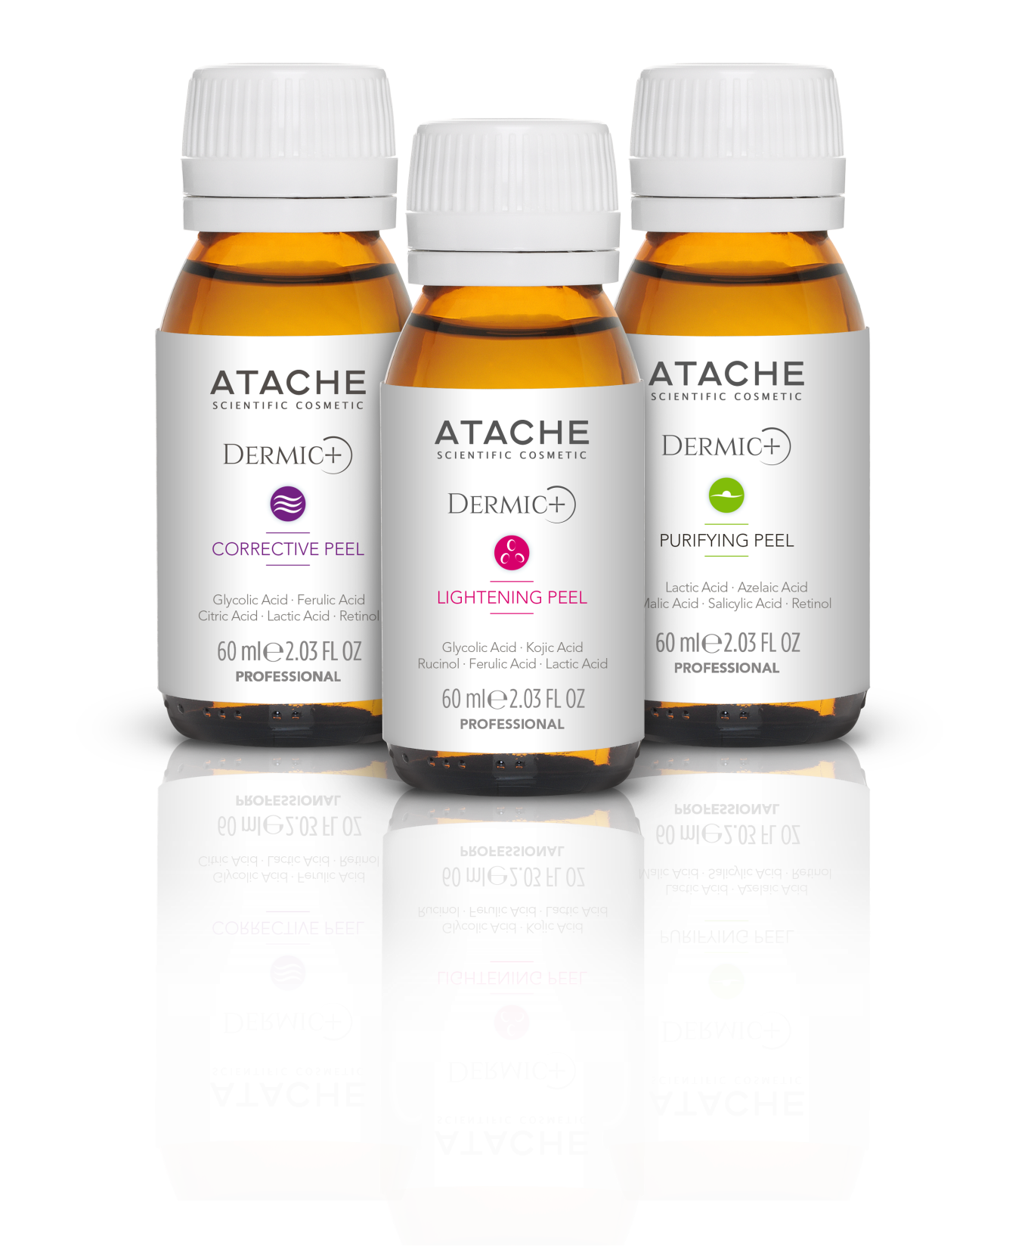

Slide 12
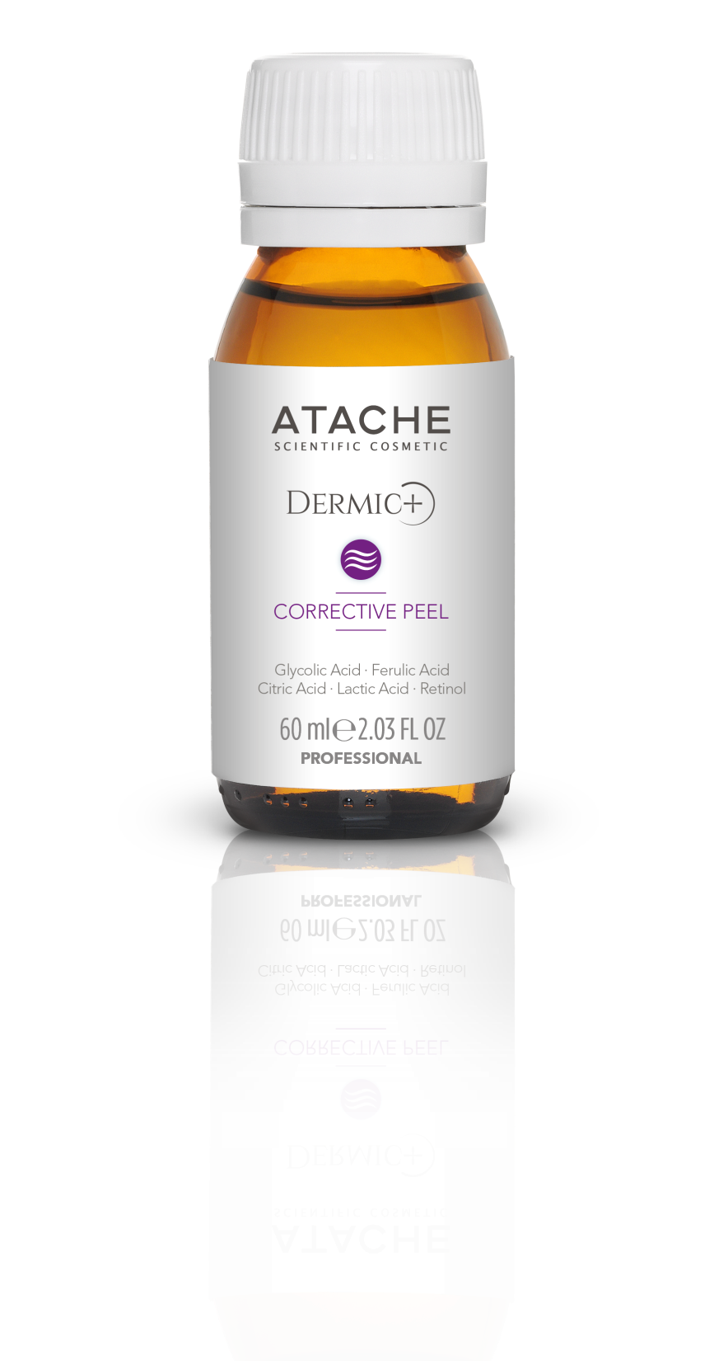
CORRECTIVE PEEL DERMIC+
Ácido Glicólico 7,5 %
Ácido Cítrico 2,5 %
Ácido Láctico 2,5 %
Ácido Ferúlico 3,0 %
Retinol 0,2 %
Textura GEL
pH= 3,5
Su combinación de ácidos permite mejorar la apariencia, vitalidad y calidad de piel global

Slide 13
CORRECTIVE PEEL DERMIC+
ÁCIDO | CARACTERÍSTICAS | EFECTO
Ácido glicólico 7,5% | - AHAs -Posee una molécula de pequeño tamaño: mayor capacidad de penetración - No suele provocar descamación | 1.Exfoliación: elimina las células muertas y estimula el recambio celular 2. Epidermólisis: destruye las células epidérmicas 3. Nuevos depósitos de colágeno.
Ácido citrico 2,5% | -AHAs -Favorece la penetración de otros activos | 1. Antioxidante: protege la piel de los radicales libres 2. Bactericida: crea un ambiente más ácido para retrasar el crecimiento bacteriano 3. Inhibe la formación de tirosinasa
Ácido ferúlico 3,0% | - Origen vegetal, derivado del fenol | 1. Antioxidante: protege la piel de los radicales libres y potencia los efectos de las vitaminas C y E 2. Controla la actividad de la tirosinasa: aclara manchas 3. Protección contra la radiación UV, Protege el ADN Celular
Retinol 0,2% | - Retinoide precursor del ácido retinoico | 1. Normaliza la queratinización: Mejora la apariencia y calidad de piel. 2. Estimula la síntesis de colágeno: disminuye la profundidad de las arrugas 3. Normaliza la actividad de los melanocitos: aclara manchas

Slide 14
LIGHTENING PEEL DERMIC+
Ácido Glicólico 7,5 %
Ácido Láctico 2,5 %
Ácido Ferúlico 2,5 %
Niacinamida 2%
Ácido Tranexamico 2%
4,n-butylresorcinol 1 %
Undecineloil phenylalanine 1,5 %
Textura GEL pH=3,5
Su combinación de ácidos permite de forma especializada aclarar manchas, mejorar la tonalidad y uniformidad.

Slide 15
LIGHTENING PEEL DERMIC+
ÁCIDO | CARACTERÍSTICAS | EFECTO
Ácido glicólico 10% | - AHAs -Posee una molécula de pequeño tamaño: mayor capacidad de penetración - No suele provocar descamación | 1.Exfoliación: elimina las células muertas y estimula el recambio celular 2. Epidermólisis: destruye las células epidérmicas 3. Nuevos depósitos de colágeno.
Ácido Láctico 2,5% | -AHAs -Ayuda a mantener el manto ácido de la piel -En forma de gel el ácido penetra lentamente, disminuyendo la irritación propia del láctico. | 1.Hidratante: atrae hacia la capa córnea moléculas de agua y estimula la síntesis de ceramidas, mejorando la función barrera. 2.Clarificante: promueve la dispersión homogénea de la melanina, inhibe la acción de la tirosinasa.
Ácido ferúlico 2,5% | - Origen vegetal, derivado del fenol | 1. Antioxidante: protege la piel de los radicales libres y potencia los efectos de las vitaminas C y E 2. Controla la actividad de la tirosinasa: aclara manchas 3. Protección contra la radiación UV, Protege el ADN Celular
Tranexamic acid 2% | -Actúa inhibiendo la melanogénesis por distintas vías | 1. Se afirma que tiene efectos blanqueadores, especialmente para la hiperpigmentación inducida por ultravioleta, incluido el melasma.
4,n-butilresorcinol 0,3% | -Rucinol | 1.Agente despigmentante que inhibe la tirosinasa y la TRP-1 2. Inhibe la formación de melanina en células de melanoma b16
Undecineloil fenilalanina 0,5% | -Antagonista de la hormona melanotropina (α-MSH) | 1. Impide tanto la fijación de la hormona como la consiguiente cascada de reacciones que estimulan la melanogénesis.

Slide 16
PURIFYING PEEL DERMIC+
Ácido Salicílico 2,0%
Ácido Málico 3,0%
Ácido Láctico 5,0%
Ácido Azelaico 3,0%
Retinol 0,2%
Textura GEL
pH= 3,5
Combinación de ácidos que permite purificar y mejorar la uniformidad de pieles grasas, con acné o secuelas.

Slide 17
PURIFYING PEEL DERMIC+
ÁCIDO | CARACTERÍSTICAS | EFECTO
Ácido Salicílico 2% | Es seguro, sin riesgo de quemadura, en general las lesiones de acné responden rápidamente al tratamiento. | 1.Queratolítico, comedolítico 2.Antiinflamatorio (inhibe la síntesis de prostaglandinas) 3. Anti-pruriginoso, antiséptico,astringente, antimicrobiano (reduce propinobacterium acnes) 4. Posee derivados que absorben los RUVB
Ácido Málico 3% | -AHAs Capacidad de penetración similar a la del ácido glicólico Recomendado en pieles sensibles | 1.Antiseptico 2. Despigmentante: inhibe la formación de tirosinasa
Ácido Láctico 2,5% | -AHAs -Ayuda a mantener el manto ácido de la piel -En forma de gel el ácido penetra lentamente, disminuyendo la irritación propia del láctico. | 1.Hidratante: atrae hacia la capa córnea moléculas de agua y estimula la síntesis de ceramidas, mejorando la función barrera. 2.Clarificante: promueve la dispersión homogénea de la melanina, inhibe la acción de la tirosinasa.
Ácido Azelaico 3% | Ácido dicarbolílico saturado | 1.Normalizador de la queratinización 2. Acción seborreguladora bacteriostatica 3. Inhibidor de la proliferación de especies reactivas de oxigeno 4. Rgulador de la pigmentación
Retinol 0,2% | - Retinoide precursor del ácido retinoico | 1. Normaliza la queratinización: Mejora la apariencia y calidad de piel. 2. Estimula la síntesis de colágeno: disminuye la profundidad de las arrugas 3. Normaliza la actividad de los melanocitos: aclara manchas

Slide 18
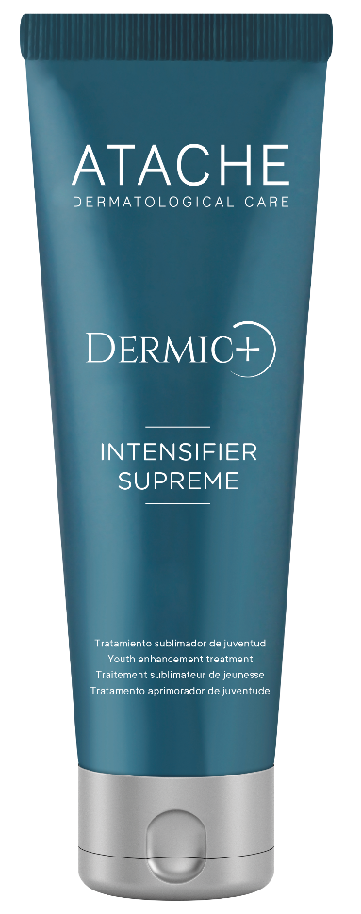
INTENSIFIER SUPREME
Retinol libre 0,5%
Retinol liposomado 0,5%
Textura Crema
NANOTECNOLOGÍA

Slide 19
INTENSIFIER SUPREME
DESCRIPCIÓN DEL PRODUCTO
Crema de retinol al 1% (0,5% libre, 0,5% liposomado) indicada como sellador, post-tratamiento y potenciador de cualquier tratamiento de peeling superficial y medio, así como de otros procedimientos faciales despigmentantes o para pieles con tendencia acneica. El retinol tiene una potente acción regeneradora y reparadora de la piel, estimula la síntesis de colágeno y elastina, reduciendo la profundidad de las arrugas y líneas de expresión y aumentando la tersura y elasticidad de la piel. También tiene un efecto blanqueador al normalizar la actividad de los melanocitos y protege contra el fotoenvejecimiento.
Retinol 1% El principio activo es 0,5% libre y 0,5% liposomado. El retinol libre actúa sobre el recambio epidérmico, mientras que la fracción liposomada actúa más profundamente en las funciones de estimulación y reparación celular. Gracias a la nanotecnología de los liposomas, aumentamos la capacidad de absorción, liberación y estabilización del activo, potenciando sus resultados.

Slide 20
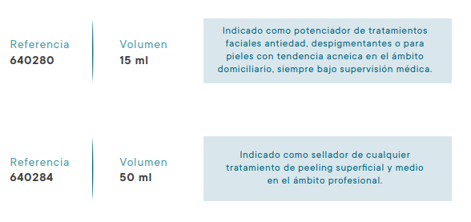
INTENSIFIER SUPREME
INDICACIONES
INTENSIFIER SUPREME es adecuado para el sellado de cualquier peeling superficial o medio

Slide 21
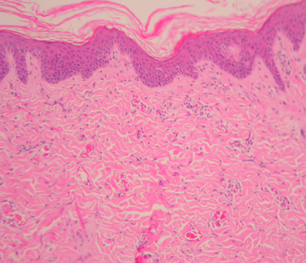
retinol
RETINOL LIBRE 0,5%
RETINOL LIPOSOMADO 0,5%
RENOVACIÓN
Recambio epidérmico
REPARACIÓN-REESTRUCTURACIÓN
Estimulación & reparación colágeno
BASE HIDRATANTE & CALMANTE

Slide 22
POST TRATAMIENTO
Evitar exposición solar y rayos UVA.
Empleo de crema hidratante y/o regenerador cutáneo.
Empleo de FOTOPROTECTORES ALTO SPF
Evitar exponerse a fuentes de calor, sauna, SPA, jacuzzi, ni realizar ejercicios vigorosos.
Tratamiento domiciliario en línea con el tratamiento profesional realizado.

Slide 23
MODE DE EMPLEO
PASO 1: Limpieza de la zona.
PASO 2: Aplicación uniforme en la zona, con un pincel del peeling (entre 3ml y 5ml). Dejar actuar entre 15 y 30 minutos.
PASO 3: Neutralizar con agua.
PASO 4: Sellar con intensifier suprime (dejar actuando al menos 8 horas)
PROFESIONAL
Aplicar Intensifier suprime por dos días seguidos durante la misma semana.
Aplicar el resto de intensifier suprime 1 vez por semana.
CASA

Slide 24
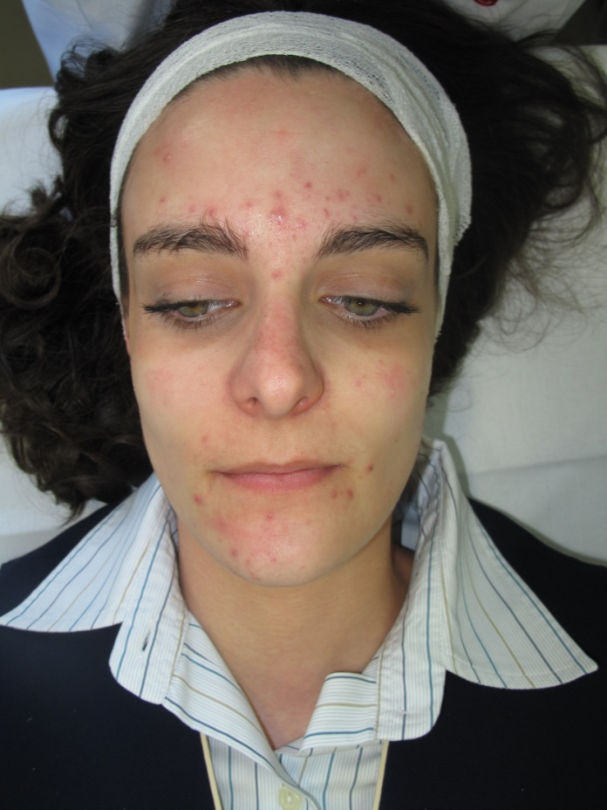
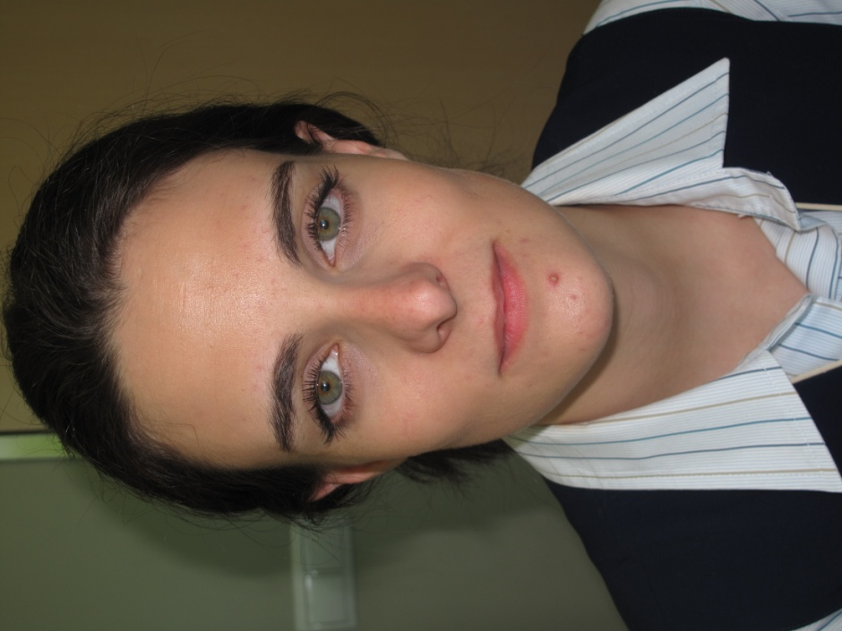
TEST IN VIVO
CASO REAL: Estudio clínico realizando bajo control dermatológico, en dos sesiones durante 30 días de tratamiento. Tratamiento acné PURIFYING PEEL + INTENSIFIER SUPREME.
ANTES DESPUÉS

Slide 25
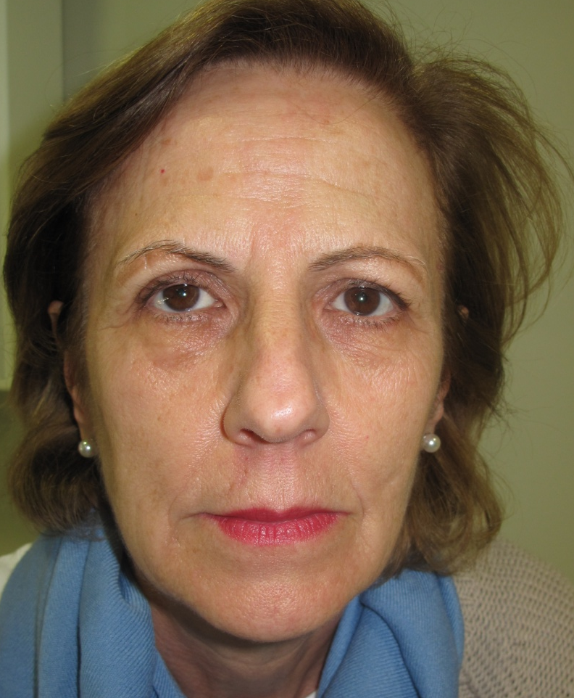
TEST IN VIVO
CASO REAL: Estudio clínico realizando bajo control dermatológico, en dos sesiones durante 30 días de tratamiento. Tratamiento antiaging CORRECTIVE PEEL+ INTENSIFIER SUPREME.
ANTES DESPUÉS

Slide 26
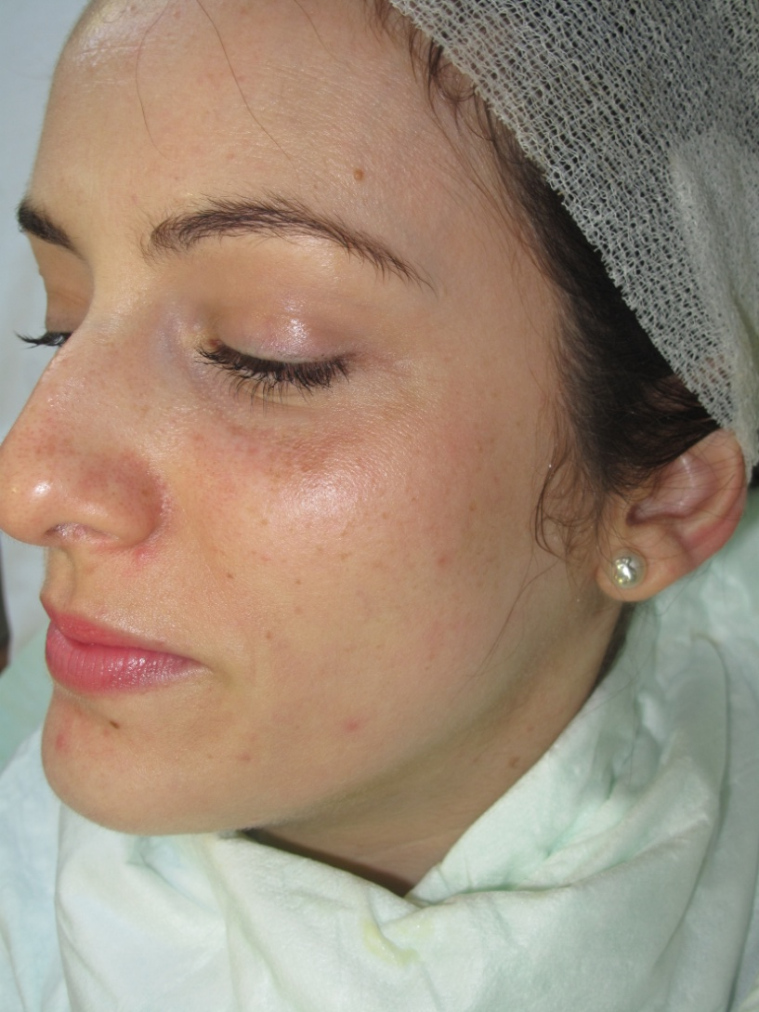
TEST IN VIVO
CASO REAL: Estudio clínico realizando bajo control dermatológico, en dos sesiones durante 30 días de tratamiento. Tratamiento despigmentante LIGHTENING PEEL+ INTENSIFIER SUPREME
ANTES DESPUÉS

